Slide 1
自然语言处理 Natural Language Processing
期末复习-温故而知新
重庆大学计算机学院 何中市
Email：zshe@cqu.edu.cn
http://www.cs.cqu.edu.cn/info/1325/4215.htm
Notes:
重庆大学

Slide 2
课程目标
目标
通过本课程的理论学习与实践，使学生了解自然语言处理的整个过程，
熟悉词语切分、词性标注、句法分析、浅层语义理解、命名实体识别和关系抽取等子任务的内在原理和方法，
能够利用这些研究进行知识图谱、智能问答、语义检索和机器阅读等应用实践，尤其是利用深度学习技术开发创新性应用。

Slide 3
教学参考资料
主要教材
宗成庆 著, 统计自然语言处理（第2版）,清华大学出版社，2013，页数570，定价:98.00元
Yoav Goldberg 著,车万翔，郭江，张伟男，刘铭 译，基于深度学习的自然语言处理,机械工业出版社，2018，页数255，定价:69.00元
Steven，Bird Ewan，Klein Edward，Loper 著，陈涛，张旭，崔杨，刘海平 译，Python自然语言处理，人民邮电出版社，2014，页数484，定价:89.00元

Slide 4

统计自然语言处理（第2版）,宗成庆 著
课件基于教材作者课件PDF版本，致谢！

Slide 5
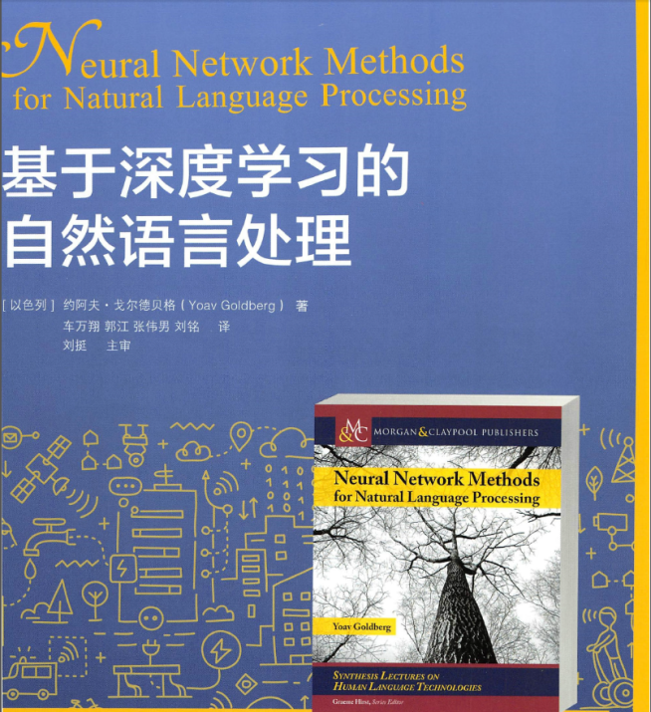
3. 基于深度学习的自然语言处理：Yoav Goldberg 著

Slide 6
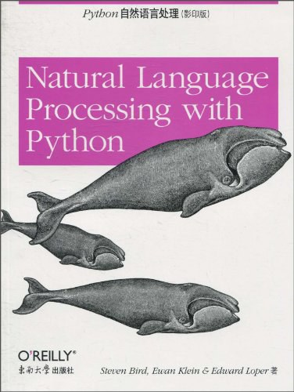
2. Python自然语言处理：Steven，Bird Ewan，Klein Edward，Loper 著

Slide 7
主要内容介绍：
宗成庆的专著《统计自然语言处理》，主要章节内容如下：
第1章 绪论
第2章 预备知识
第3章 形式语言与自动机
第4章 语料库与语言知识库
第5章 语言模型
第6章 概率图模型
第7章 自动分词、命名实体识别与词性标注
第8章 句法分析
第9章 语义分析
第10章 篇章分析
第10+章 应用：机器翻译、语音翻译、文本分类、信息检索、自动文摘等

Slide 8
自然语言处理 Natural Language Processing
复习
重庆大学计算机学院 何中市
Email：zshe@cqu.edu.cn
http://www.cs.cqu.edu.cn/info/1325/4215.htm
Notes:
重庆大学

Slide 9
大纲
1. 考核大纲
期末考试-开卷笔试：70%
实践项目-实验两次：20%
研究报告-作业讨论：10%
2. 覆盖章节
课堂实际讲过内容
1-7章，9章前6节，13章
3. 题目类型
填空题10*2、简答题4*5、计算题、综合分析题
计算机题2*15：语言模型应用-句子的概率、贝叶斯网络-概率，HMM-序列概率
综合分析题2/3*15/10：文本分类、词义消歧

Slide 10
主要内容介绍-课堂实际讲过：
宗成庆的专著《统计自然语言处理》：
第1章 绪论 ：全部
第2章 预备知识 ：全部
第3章 形式语言与自动机：部分
第4章 语料库与语言知识库：全部
第5章 语言模型：全部
第6章 概率图模型：全部
第7章 自动分词、命名实体识别与词性标注：全部
第9章 语义分析：部分-词义消歧
第10+章 应用：文本分类
深度学习（卷积神经网络、LSTM）在文本分类中的应用

Slide 11
主要内容：重要概念-计算-问题
宗成庆的专著《统计自然语言处理》：
第1章 绪论 ：NLP-NLU-研究内容-面临困难-基本方法-研究现状
第2章 预备知识 ：概率论-最大似然估计-贝叶斯法则/决策理论、信息论=熵-互信息-交叉熵
第3章 形式语言与自动机：形式语言-形式语法-CFG-典型应用@NLP
第4章 语料库与语言知识库：语料库-典型语料库-语言知识库-典型（WordNet, FrameNet; 知网HowNet、北大综合语言知识库CLKB）
第5章 语言模型：n元语法/n-gram模型-困惑度-数据平滑-词向量
第6章 概率图模型：模型-贝叶斯网络-马尔可夫模型-HMM-问题&算法
第7章 自动分词、命名实体识别与词性标注：概念-模型-算法
第9章 语义分析：词义消歧的概念-模型-算法（没有介绍角色标注）
第10+章 应用：文本分类-信息检索-自动文摘等：概念-VSM-分类器

